Slide 1
Các nguyên tắc làm việc với ASP
Các server-side script
  Được viết giữa <% và %>
  <%= %> nếu chỉ là một lời gọi hàm hoặc truy cập một biến trong ASP
  Được thực thi bên phía server
  Có thể được viết bằng nhiều ngôn ngữ khác nhau: Javascript, VBscript … Ngôn ngữ mặc định là VBScript.
  Các script có thể được viết lẫn với HTML
Viết ASP bằng VBscript
  <html>
    <body>
    <% response.write("Hello World!") %>
    </body>
  </html>

Slide 2
Các nguyên tắc làm việc với ASP
Viết ASP bằng Javascript
  Cần đặt JavaScript là ngôn ngữ script mặc định của trang web bằng cách thêm dòng đặc tả ngôn ngữ ở đầu file:
  <%@ language="javascript"%>
  <html>
  <body>
  <% Response.Write("Hello World!") %>
  </body>
  </html>
  Chú ý: Khác với VBScript - JavaScript là ngôn ngữ phân biệt chữ hoa, thường

Slide 3

Các đối tượng của ASP
Response
  Response.write(“…”)
    Cho phép viết ra trang web một đoạn văn bản
    Đoạn văn bẳn có thể được định dạng bằng các thẻ HTML
    Ví dụ:
    <%
    response.write("<h2>You can use HTML tags to format the text!</h2>")
    %>

Slide 4
Các đối tượng của ASP
Đối tượng Server
  CreateObject
    Cho phép tạo một instance của một đối tượng
    CreateObject(“kiểu đối tượng”)
    Server.CreateObject(“ADODB.Connection”)
  MapPath
    Ánh xạ một đường dẫn thành một đường dẫn đầy đủ
    Server.MapPath(path)
    Path: đường dẫn tương đối hoặc virtual path cần ánh xạ.
      Nếu tham số path bắt đầu bằng / hoặc \, path được coi là virtual path.
      Nếu không path được coi là đường dẫn tương đối với thư mục chứa file .asp đang được xử lí.
    Ví dụ:
      File test.asp ở trong thư mục C:\Inetpub\Wwwroot\Script.
      Server.MapPath("/script/test.asp")
      Trả lại: c:\inetpub\wwwroot\script\test.asp
      Server.MapPath("script/test.asp")
      Trả lại: c:\inetpub\wwwroot\script\script\test.asp

Slide 5
ASP và Form
<form method="get" action="simpleform.asp">
  First Name: <input type="text" name="fname" /> <br/>
  Last Name: <input type="text" name="lname" /> <br/>
  <input type="submit" value="Submit" />
</form>
Dữ liệu người dùng nhập vào có thể được lấy lại bằng cách
  Request.QueryString
  Request.Form

Slide 6

Request.QueryString
Request.QueryString dùng để lấy dữ liệu từ 1 form với method="get".
Nếu người dùng nhập "Bill" và "Gates" vào form trên, URL được gửi đến server sẽ như sau:
  http://www.w3schools.com/simpleform.asp?fname=Bill&lname=Gates
Request.QueryString(“var_name”)
  var_name: tên của phần tử HTML chứa dữ liệu
  Request.QueryString(“fname”)

Slide 7
Request.QueryString
File simpleform.asp
  <body>
  Welcome
  <% Response.write(Request.QueryString("fname")) Response.write(" " + Request.QueryString("lname"))
  %>
  </body>
Output
  Welcome Bill Gates

Slide 8
Request.Form
Request.Form dùng để lấy dữ liệu từ 1 form với method=“post".
Dữ liệu không xuất hiện trên URL
Request.Form(“var_name")
  var_name: tên của phần tử HTML chứa dữ liệu
  Request.Form(“fname”)

Slide 9
Request.Form
Ví dụ file simpleform.asp
  <body>
  Welcome
  <%
  Response.write(Request.Form("fname")) Response.write(" " + Request.Form("lname")) %>
  </body>
Output:
  Welcome Bill Gates

Slide 10
ADO
ADO là một công nghệ của Microsoft
ADO =ActiveX Data Objects
ADO được cài đặt tự động với Microsoft IIS
ADO là một giao diện lập trình ở mức ứng dụng dành cho truy cập cơ sở dữ liệu thông qua OLE DB
OLE DB là một giao diện lập trình ở mức hệ thống, cho phép truy cập trực tiếp đến tất cả các kiểu dữ liệu.

Slide 11
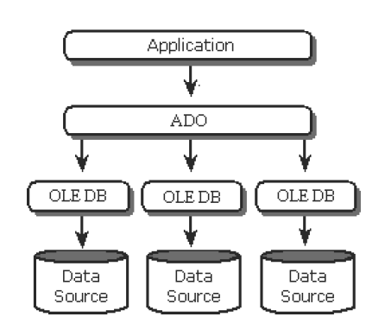
ADO
Kiến trúc

Slide 12
Truy cập CSDL với ADO
Các đối tượng cơ bản
  Server
  ADODB.Connection
  ADODB.Recordset
Quy trình truy cập cơ sở dữ liệu bằng ADO
  Tạo một ADO connection đến CSDL (1)
  Mở connection (2)
  Tạo một ADO recordset (3)
  Mở recordset (4)
  Trích dữ liệu từ recordset (5)
  Đóng recordset (6)
  Đóng connection (7)

Slide 13
Thao tác với Connection
Connection:
  Quản lí kết nối đến nguồn dữ liệu
  Định nghĩa các thuộc tính của kết nối
    Provider
    Data source
Đối tượng ADODB.Connection

Slide 14
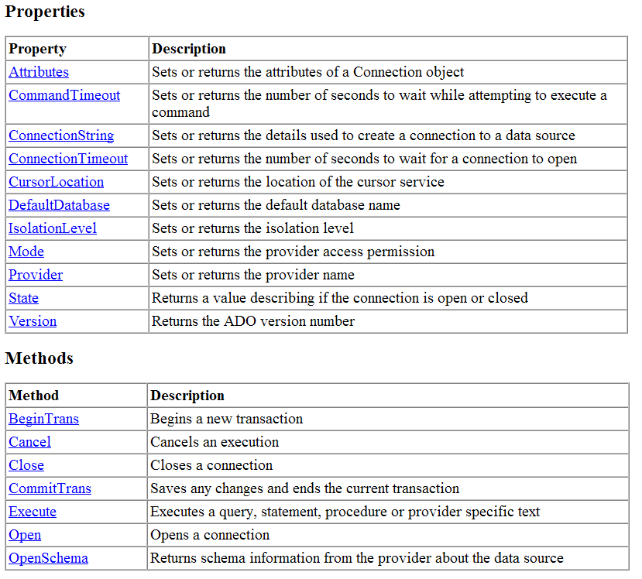

Slide 15
Thao tác với Connection
Mở kết nối tới nguồn dữ liệu (1,2)
    var cnn;
    cnn = Server.CreateObject("ADODB.Connection");
    cnn.Provider=“Microsoft.Jet.OLEDB.4.0”;
    database_path =Server.MapPath(“database.mdb")
    cnn.open(database_path);
Có thể gộp các tham số vào ConnectionString
  cnn.ConnectionString="para1=value;para2=value;etc;“
  cnn.open();
  cnn.ConnectionString="Provider=Microsoft.Jet.OLEDB.4.0; data source=database.mdb;“
  cnn.open();

Slide 16
Thao tác với Connection
SQL server
  "Provider=SQLOLEDB;"
MySQL server
  "Provider=MSDASQL;"

Slide 17
Thao tác với Connection
Đóng kết nối (7)
cnn.close();

Slide 18
Thao tác với Recordset
Recordset:
  Quản lí các bản ghi thu được từ truy vấn CSDL
Đối tượng ADODB.Recordset

Slide 19
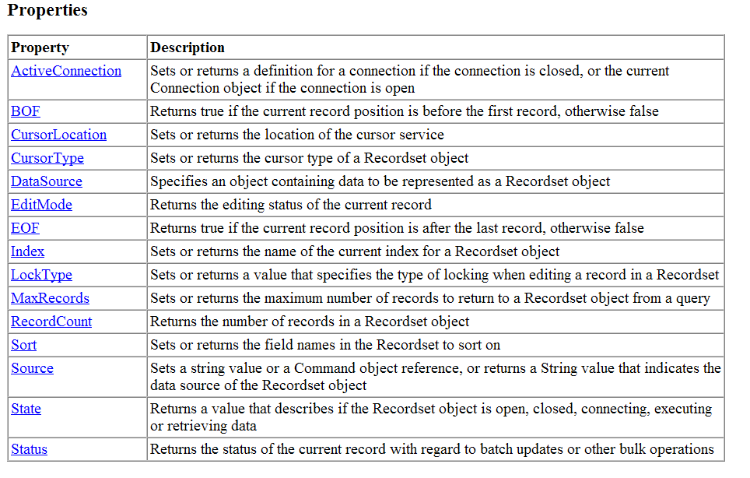

Slide 20
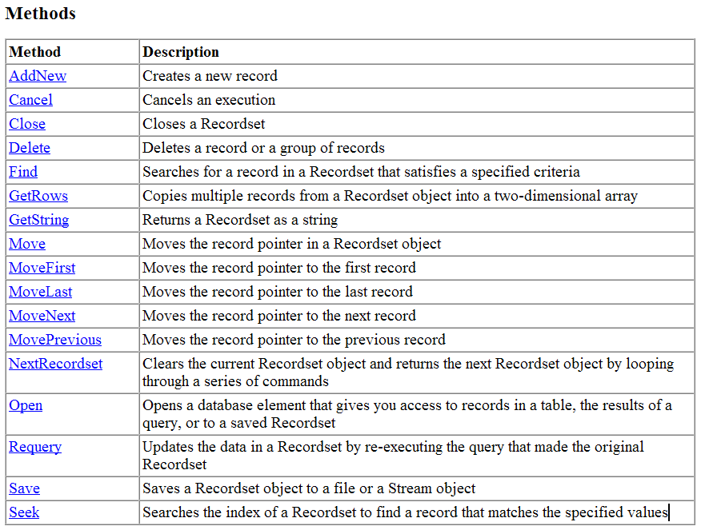

Slide 21
Thao tác với Recordset
Thực hiện một câu truy vấn bằng Recordset
  Recordset.Open(Source, ActiveConnection, CursorType, LockType, Options)
    Source: Câu lệnh truy vấn SQL
    ActiveConnection: Tên đối tượng kết nối
    CursorType: Kiểu con trỏ khi mở Recordset
    Locktype: Kiểu khoá khi mở Recordset
    Options: Lựa chọn thêm

Slide 22
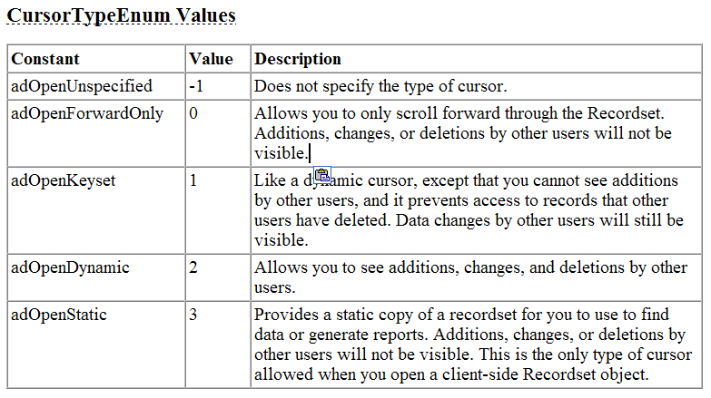

Slide 23
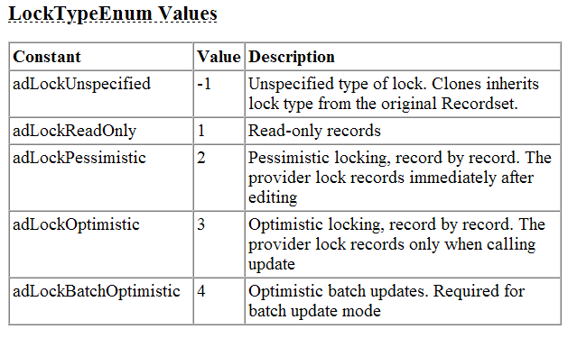

Slide 24
Thao tác với Recordset
Tạo và mở một ADO Recordset (3,4)
  var rs= Server.CreateObject("ADODB.Recordset");
  rs.open("Select * from Nguoi", cnn);

Slide 25
Thao tác với Recordset
Truy vấn đến một trường của một bản ghi.
  rs(“ten”)
Ví dụ
  Response.write(rs(“ten”)+”co tuoi la” + rs(“tuoi”));
Duyệt qua các bản ghi trong tập Recordset
  If (!rs.EOF)
    rs.MoveFirst
  While (!rs.EOF)
  {
  Response.write(rs(“ten”)+” song tai ” + rs(“diachi”));
  rs.MoveNext;
  }

Slide 26
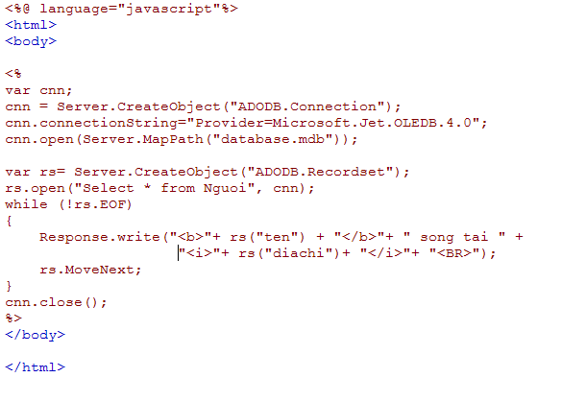

Slide 27
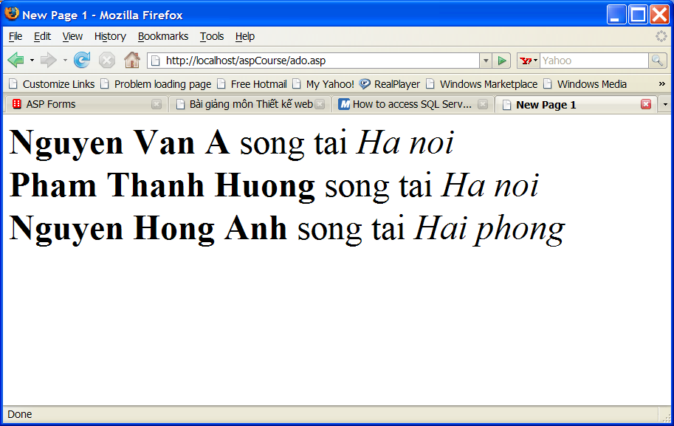

Slide 28
Thao tác với Recordset
Di chuyển con trỏ qua các bản ghi
  MoveFirst
  MoveNext
  MoveLast
  MovePrevious
Kiểm tra vị trí con trỏ
  EOF: kiểm tra con trỏ có ở cuối bản ghi hay không
  BOF: kiểm tra con trỏ có ở đầu bản ghi hay không
  RecordCount: số bản ghi trong Recordset

Slide 29
Thao tác với Recordset
Tìm kiếm bản ghi – Find
  Recordset.Find(“điều kiện”, [SkipRows], [Direction], [Start])
  Các toán tử điều kiện
    =, <, >, <=, >=, <>
    LIKE
  Ví dụ
    rs.Find(“name=‘A’ ”);
    rs.Find(“name LIKE `%A%’ ”);
  Chú ý: một xâu kí tự trong điều kiện được đặt trong ‘ ’.

Slide 30
Thao tác với Recordset
Lọc các bản ghi-Filter:
  Tạm thời giới hạn các bản ghi trong Recordset
  Recordset.Filter = “điều kiện tìm kiếm”
  Ví dụ:
    rs.Filter=“name=‘ABC’ OR age=30”
  Xoá bộ lọc bằng cách thiết lập lại thuộc tính Filter về rỗng
    rs.Filter=“”

Slide 31
Thao tác với Recordset
Thêm một bản ghi
  Trình tự
    Tạo một bản ghi rỗng mới
    Nhập nội dung
    Cập nhật bản ghi
  Ví dụ
    rs.AddNew();
    rs(“name”)=“D”;
    rs(“age”)=50;
    rs.Update();

Slide 32
Thao tác với Recordset
Sửa bản ghi
  Thay đổi nội dung bản ghi tại vị trí hiện tại sau đó gọi Recordset.update
  Ví dụ
    rs(“ten”)= “Nguyen Van B”;
    rs.Update();
Xoá bản ghi
  Recordset.Delete();
  Ví dụ, xoá bản ghi tại vị trí hiện tại:
    rs.Delete();

Slide 33
Nhắc lại câu lệnh SQL
SELECT fields FROM tables WHERE field operator value
  Operator
    `=, <, >, >=,<=, <>, BETWEEN, LIKE ‘%value%’, IN
  Xâu kí tự trong điều kiện WHERE đặt trong dấu ‘ ’
INSERT INTO
table_name[(field1,field2, …, fieldN)]
VALUES (val1, val2, …, valN)
UPDATE table_name
SET field1=val1, field2=val2,…
WHERE field = val
DELETE FROM table WHERE field=val

Slide 34
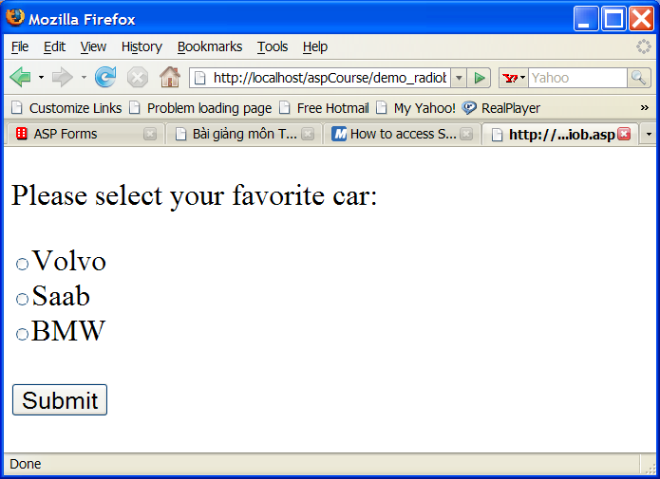
Ví dụ
ASP với radio button

Slide 35
